Slide 1
综合布线施工规范
VCOM 综 （二）布线工程师
江西唯康信息网络有限公司

Slide 2
1 工作区： 一个独立的需要设置终端设备(TE)的区域宜划分为一个工作区。 2 配线子系统： 配线子系统应由工作区的信息插座模块、信息插座模块至电信间配线设备(FD)的配线电缆和光缆、电信间的配线设备及设备缆线和跳线等组成。 3 干线子系统： 干线子系统应由设备间至电信间的干线电缆和光缆，安装在设备间的建筑物配线设备(BD)及设备缆线和跳线组成。
系统设计
Notes:
工作区应由配线子系统的信息插座模块(TO)延伸到终端设备处的连接缆线及适配器组成。

Slide 3
4 建筑群子系统：
建筑群子系统应由连接多个建筑物之间的主干电缆和光缆、建筑群配线设备(CD)及设备缆线和跳线组成。 5 设备间：
设备间是在每幢建筑物的适当地点进行网络管理和信息交换的场地。
6 进线间：
进线间是建筑物外部通信和信息管线的入口部位，并可作为入口设施和建筑群配线设备的安装场地。 7 管理：
管理应对工作区、电信间、设备间、进线间的配线设备、缆线、信息插座模块等设施按一定的模式进行标识和记录。
Notes:
对于综合布线系统工程设计，设备间主要安装建筑物配线设备。电话交换机、计算机主机设备及入口设施也可与配线设备安装在-起。

Slide 4
3.1.3 综合布线系统的构成应符合以下要求： 1 综合布线系统基本构成应符合图3.1.3-1要求。
综合布线系统
建筑群子系统
干线子系统
配线子系统
水平缆线
工作区缆线
建筑物
配线架
B D
管理间
配线架
F D
网络插座TO
终端设备TE
建筑群
配线架
C D
注：设计时不设置CP集合点，实际施工中配线子系统中可以设置集合点(CP点)。

Slide 5
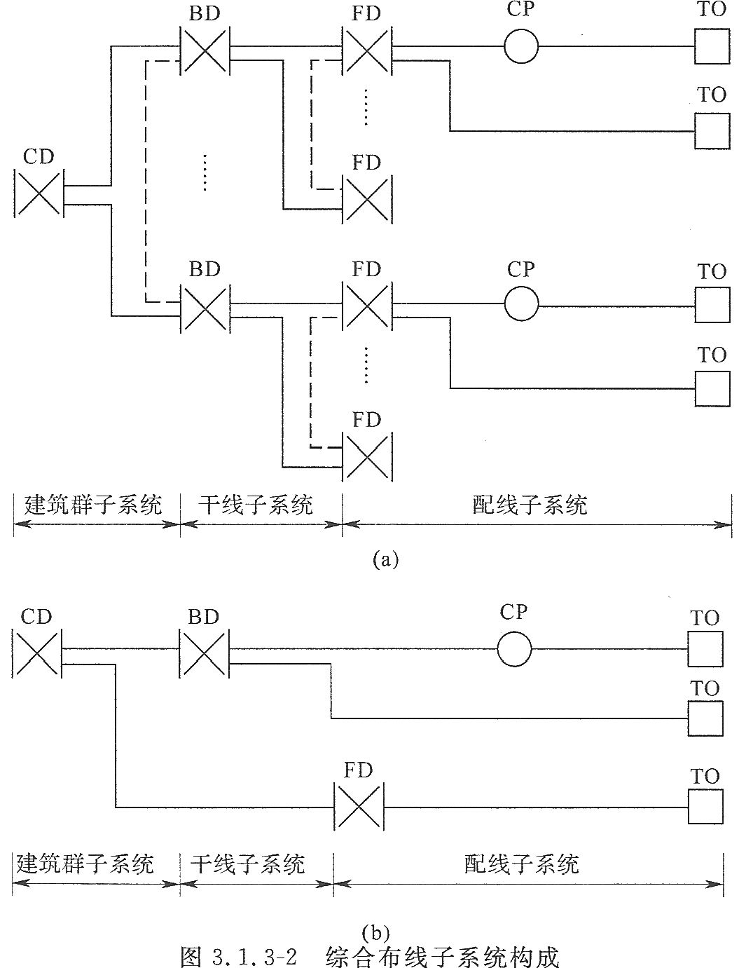
2、综合布线子系统构成应符合图3.1.3—2要求。
注：
1、图中的虚线表示：
BD与BD之间，FD与FD之间，可以设置主干缆线。
Notes:
1、

Slide 6
2、综合布线子系统构成应符合图3.1.3—2要求。
注：
1、图中的虚线表示：
建筑物FD可以经过主干缆线直接连至CD。
TO也可以经过水平缆线直接连至BD。
Notes:
1、

Slide 7
1、两个楼层管理间FD配线架可以连线；
2、BD配线架直接到TO信息点。
C D
B D
F D
TO
TE
B D
F D
TO
TE
C D
TO
TE
F D
B D
TO
TE

Slide 8
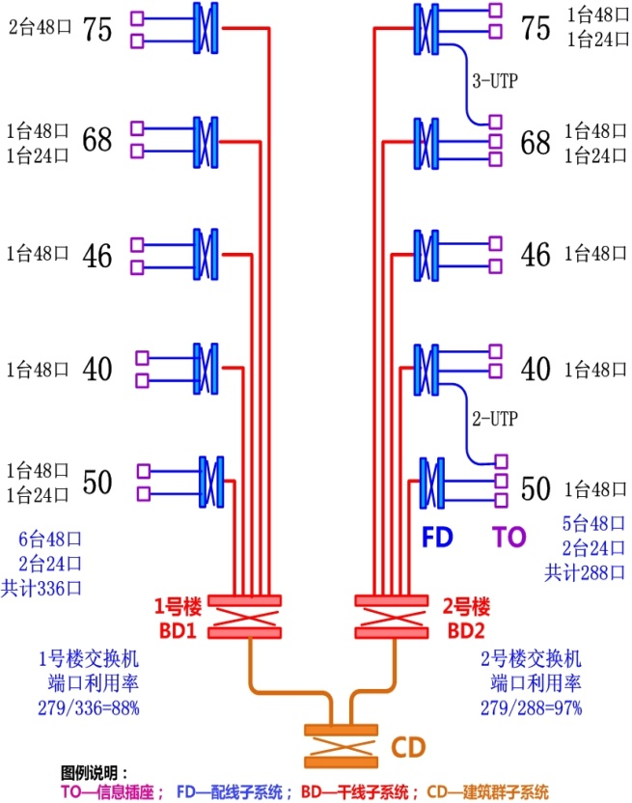
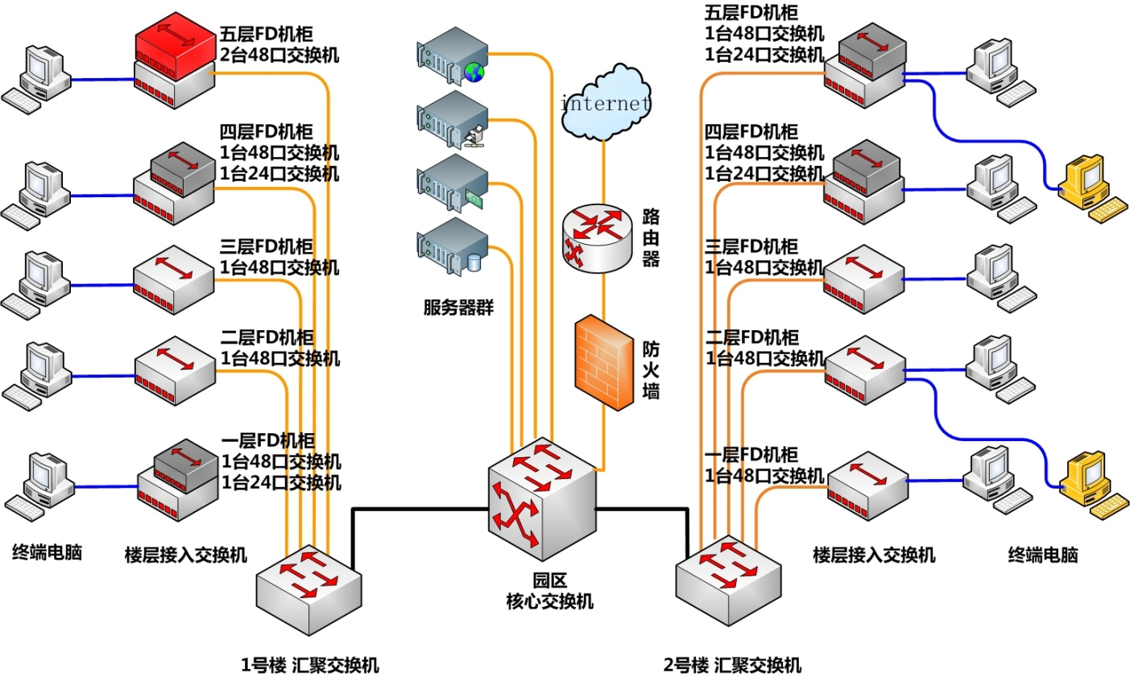
两个楼层管理间FD配线架可以连线
1号楼交换机端口利用率279/336=88%
2号楼交换机端口利用率279/288=97%
2号楼比1号楼配线架、交换机端口利用率高9%。
2号楼比1号楼少用2台24口配线架、1台48口交换机。

Slide 9
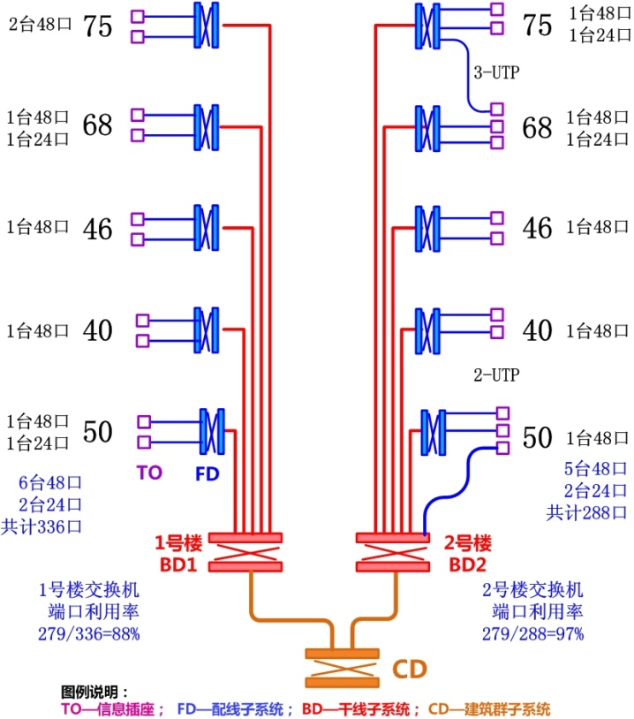
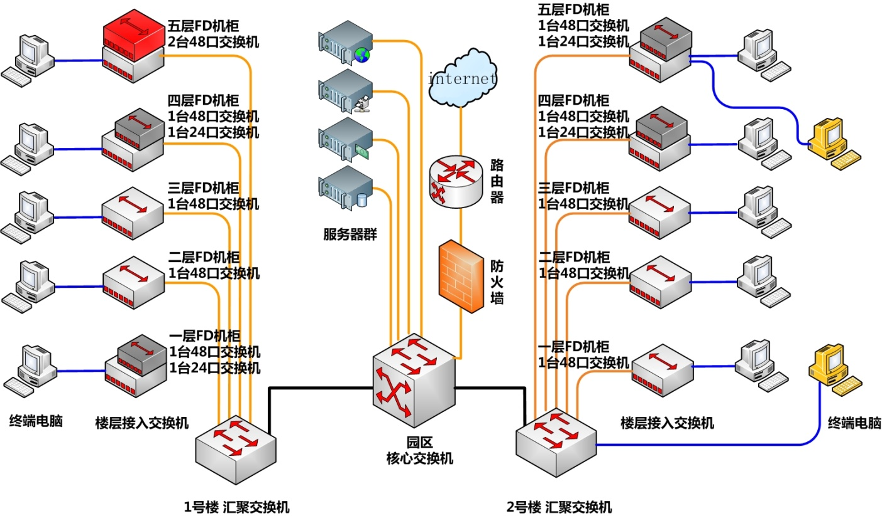
BD配线架直接到TO信息点。

Slide 10
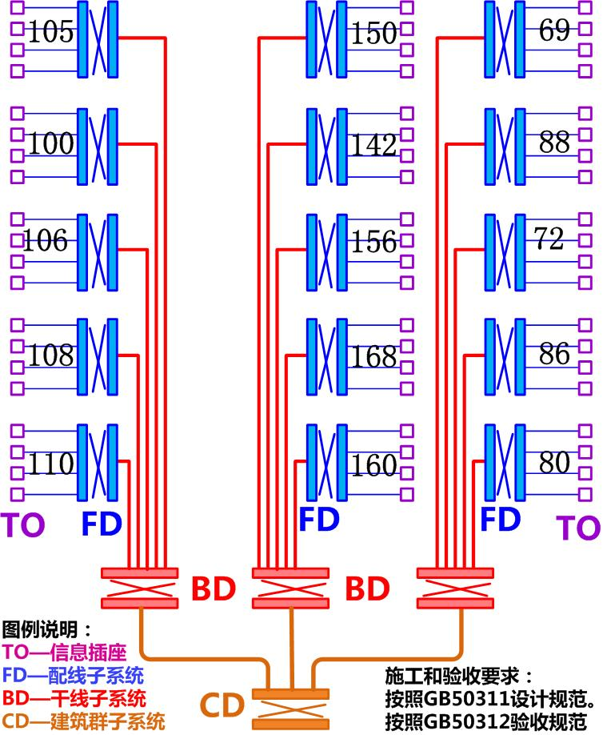
一般常规设计布线路由：
1、CD-BD，一般用光缆；
2、 BD-FD，一般用光缆；
3、 FD-TO,一般用电缆。
GB50311允许：
1、BD-BD之间布线；
2、FD-FD之间布线；
3、CD-FD之间布线；
4、BD-TO之间布线。

Slide 11
3、综合布线系统入口设施及引入缆线 构成应符合图3.1.3-3的要求。
注：对设置了设备间的建筑物，设备间所在楼层的FD可以和设备中的BD／CD及人口设施安装在同一场地。

Slide 12
3.2系统分级与组成 3.2.1综合布线铜缆系统的分级与类别划分应符合表3.2.1的要求。 表3.2.1铜缆布线系统的分级与类别
系统 分级 | 支持带宽 (Hz) | 支持应用器件
 |  | 电缆 | 连接硬件
A | 100K
B | 1M
C | 16M | 3类 | 3类
D | 100M | 5／5e类 | 5／5e类
E | 250M | 6类 | 6类
F | 600M | 7类 | 7类
注：3类、5／5e类(超5类)、6类、7类布线系统应能支持向下兼容的应用。

Slide 13
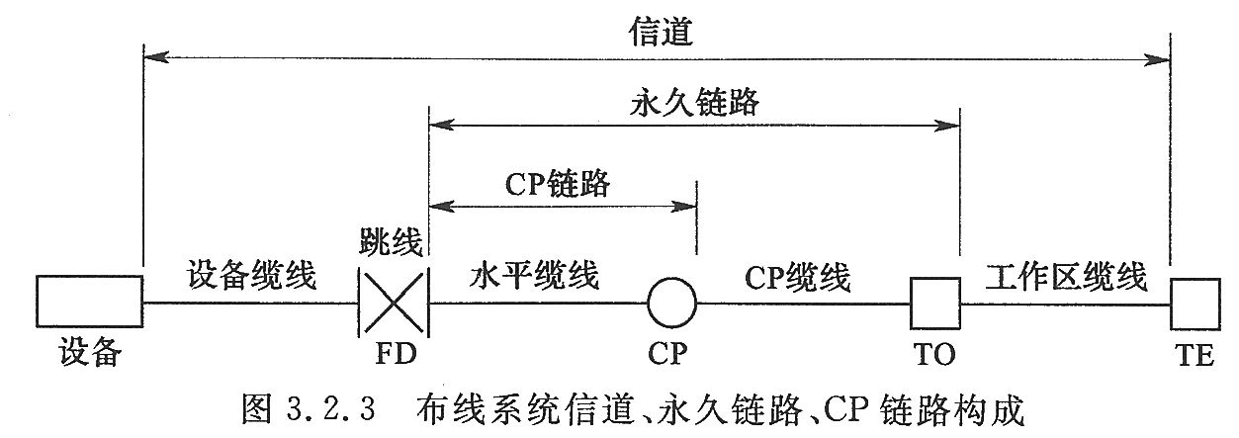
3.2.2 光纤信道 3.2.3 综合布线系统信道 应由最长90m水平缆线 最长10m的跳线 设备缆线及 最多4个连接器件组成， 永久链路则由90m水平缆线及3个连接器件组成。 连接方式如图3.2.3所示。

Slide 14
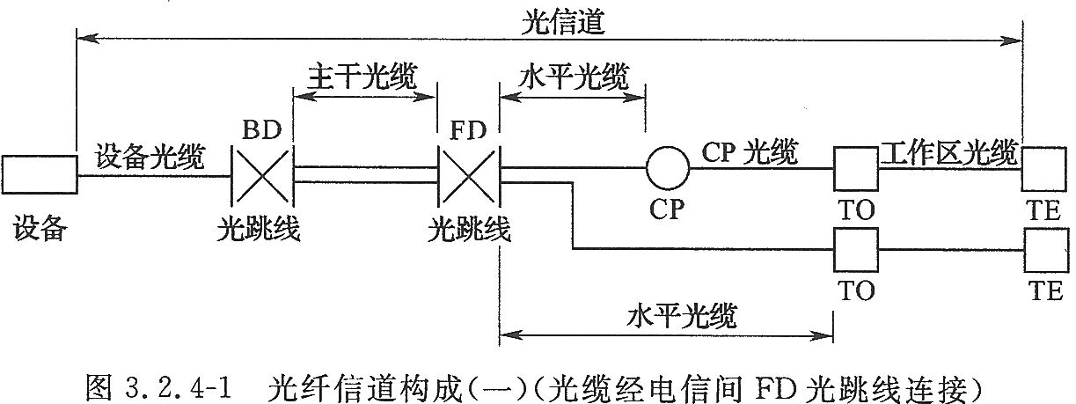
3.2.4 光纤信道构成方式应符合以下要求： 1 水平光缆和主干光缆至楼层电信间的光纤配线设备应经光纤跳线连接构成(图3.2.4-1)

Slide 15
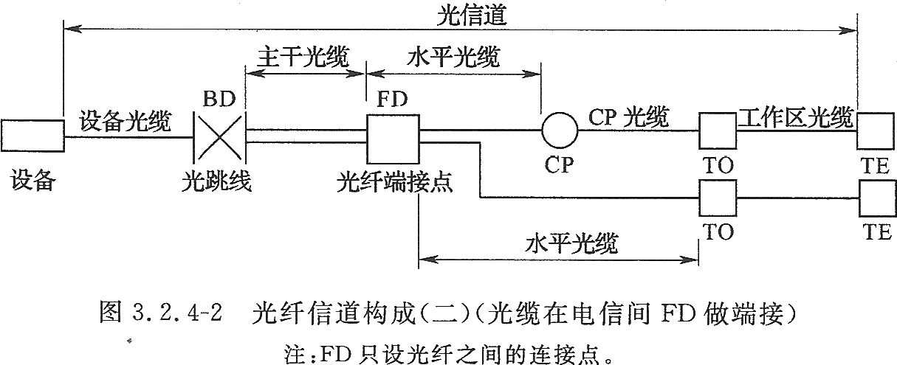
2 水平光缆和主干光缆在楼层电信间应经端接(熔接或机械连接)构成(图3.2.4-2)。

Slide 16
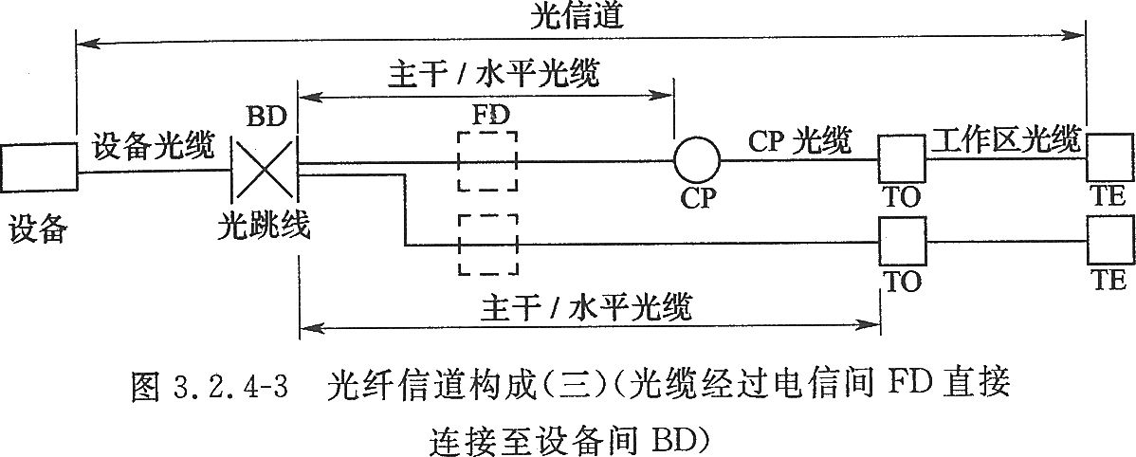
3 水平光缆经过电信间直接连至大楼设备间光配线设备构成 (图3.2.4—3)。
注：FD安装于电信间，只作为光缆路径的场合。

Slide 17
3.2.5 当工作区用户终端设备或某区域网络设备需直接与公用数据网进行互通时，宜将光缆从工作区直接布放至电信入口设施的光配线设备。
3.3 缆线长度划分
3.3.1 综合布线系统水平缆线与建筑物主干缆线及建筑群主干缆线之和所构成信道的总长度不应大于2000m。
3.3.2 建筑物或建筑群配线设备之间组成的信道出现4个连接器件时，主干缆线的长度不应小于15m。

Slide 18
3.3.3 配线子系统各缆线长度应符合图3.3.3的划分并应符合下列要求：
1 配线子系统信道的最大长度不应大于100m。
2 工作区设备缆线、电信间配线设备的跳线和设备缆线之和不应大于10m，当大于10m时，水平缆线长度(90m)应适当减少。
3 楼层配线设备(FD)跳线、设备缆线及工作区设备缆线各自的长度不应大于5m。
3.4系统应用
3.4.1同-布线信道及链路的缆线和连接器件应保持系统等级与

Slide 19
3.4.2 综合布线系统工程的产品类别及链路、信道等级确定应综合考虑建筑物的功能、应用网络、业务终端类型、等因素，应符合表3.4.2要求。 表3.4.2布线系统等级与类别的选用
业务 种类 | 配线子系统 |  | 干线子系统 |  | 建筑群子系统
 | 等级 | 类别 | 等级 | 类别 | 等级 | 类别
语音 | D／E | 5e／6 | C | 3(大对数) | C | 3(室外大对数)
数据 | D／E／F | 5e／6／7 | D／E／F | 5e／6／7(4对)
 | 光纤(多模或单模) | 62.5um多模／50um多模／<10um单模 | 光纤 | 62.5um多模／50urn多模／<10urn单模 | 光纤 | 62.5um多模／50um 多模／<1um单模
其他应用 | 可采用5e／6类4对对绞电缆和62.5p_m多模／50um多模／<10um多模、单模光缆
注：其他应用指数字监控摄像头、楼宇自控现场控制器(DDC)、门禁系统等采用网络端口 传送数字信息时的应用。

Slide 20
3.4.3 综合布线系统光纤信道应采用: 标称波长为850nm和1300nm的多模光纤及 标称波长为1310nm和1550nm的单模光纤。 3.4.4 单模和多模光缆的选用应符合网络的构成方式、业务的互通互连方式及光纤在网络中的应用传输距离。 3.4.5 为保证传输质量，配线设备连接的跳线宜选用产业化制造的电、光各类跳线，在电话应用时宜选用双芯对绞电缆。

Slide 21
3.4.6 工作区信息点为
电端口时，应采用8位模块通用插座(RJ45)，
光端口宜采用SFF小型光纤连接器件及适配器。
3.4.7 FD、BD、CD配线设备应采用8位模块通用插座或卡接式配线模块(多对、25对及回线型卡接模块)和光纤连接器件及光纤适配器
3.4.8 CP集合点安装的连接器件应选用卡接式配线模块或8位模块通用插座或各类光纤连接器件和适配器。

Slide 22
3.5 屏蔽布线系统 3.5.1 综合布线区域内存在的电磁干扰场强高于3V／m时，宜 采用屏蔽布线系统进行防护。 3.5.2 用户对电磁兼容性有较高的要求(电磁干扰和防信息泄漏)时，或网络安全保密的需要，宜采用屏蔽布线系统。 3.5.3 采用非屏蔽布线系统无法满足安装现场条件对缆线的间距要求时，宜采用屏蔽布线系统。 3.5.4 屏蔽布线系统采用的电缆、连接器件、跳线、设备电缆都应是屏蔽的，并应保持屏蔽层的连续性。

Slide 23
3.6 开放型办公室布线系统 3.6.1 对于办公楼、综合楼等商用建筑物或公共区域大开间的场地，宜按开放办公室综合布线系统要求进行设计，并应符合下列规定： 1 采用多用户信息插座时，每一个多用户插座包括适当的备用量在内，宜能支持12个工作区所需的8位模块通用插座；各段缆线 长度可按表3.6.1选用，也可按下式计算。 C=(102- H)／1.2 (3.6.1-1) W=C-5 (3.6.1-2) 式中C=w+D——工作区电缆、电信间跳线和设备电缆的长度之和； D——电信间跳线和设备电缆的总长度； W——工作区电缆的最大长度，且W≤22m； H——水平电缆的长度。

Slide 24
表3.6.1 各段缆线长度限值
电缆总长度(m) | 水平布线电缆H(m) | 工作区电缆w(m) | 电信间跳线和设备电缆D(m)
100 | 90 | 5 | 5
99 | 85 | 9 | 5
98 | 80 | 13 | 5
97 | 75 | 17 | 5
97 | 70 | 22 | 5
2 采用集合点时，
集合点配线设备与FD之间水平线缆的长度应大于15m。
集合点配线设备容量宜以满足12个工作区信息点需求设置。
同一个水平电缆路由不允许超过一个集合点(CP).
3.6.2 多用户信息插座和集合点的配线设备应安装于墙体或柱子等建筑物固定的位置。

Slide 25
3.7 工业级布线系统 3.7.1 工业级布线系统应能支持语音、数据、图像、视频、控制等信息的传递，并能应用于高温、潮湿、电磁干扰、撞击、振动、腐蚀气体、灰尘等恶劣环境中。 3.7.2 工业布线应用于工业环境中具有良好环境条件的办公区、控制室和生产区之间的交界场所、生产区的信息点，工业级连接器件也可应用于室外环境中。 3.7.3 在工业设备较为集中的区域应设置现场配线设备。 3.7.4 工业级布线系统宜采用星形网络拓扑结构。 3.7.5 工业级配线设备应根据环境条件确定IP的防护等级。

